Slide 1
PROIECT PILOT
SISTEM DE PANOURI SOLARE PENTRU APA CALDA DE CONSUM CU APORT PENTRU INCALZIRE LA CT 206
STRADA EREMIA GRIGORESCU

Slide 2
VALOARE INVESTITIE
170 000 RON (fara TVA)
202 300 RON (cu TVA)

Slide 3
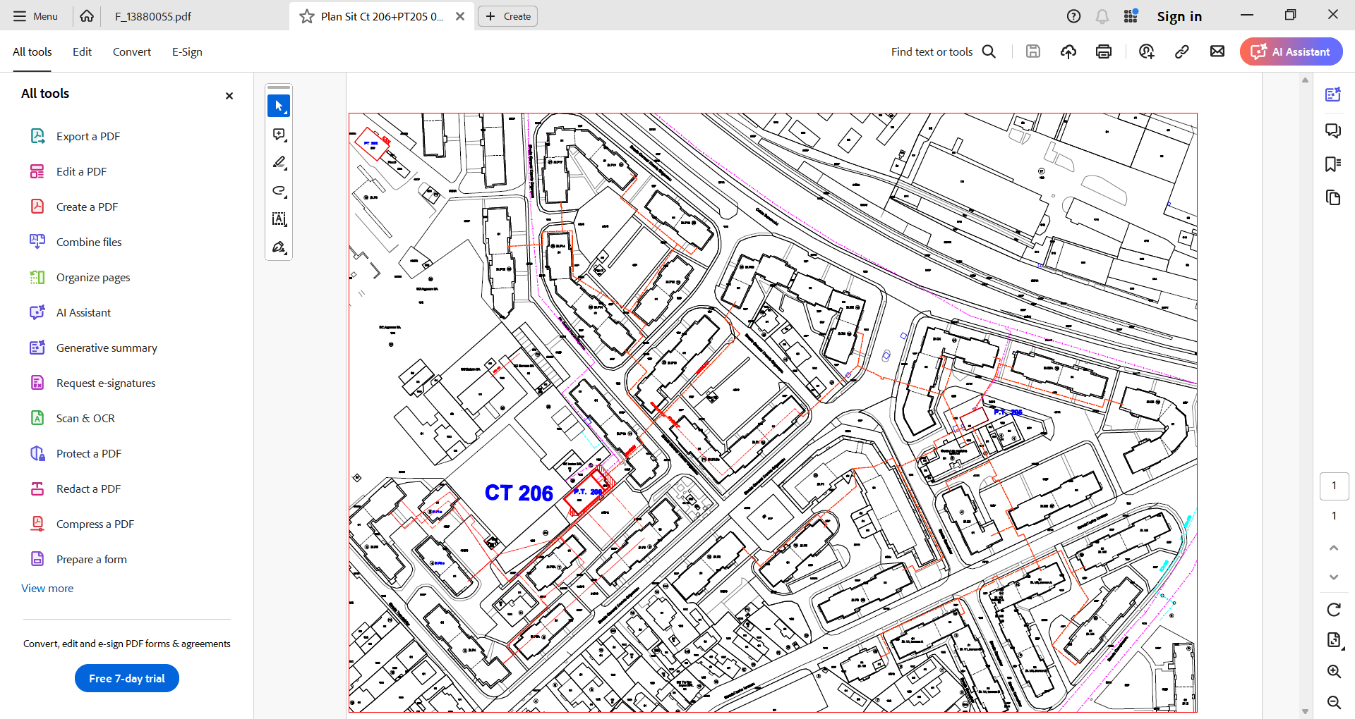
PLAN ZONA

Slide 4
BENEFICIARI
BLOCURI RACORDATE
La CT 206 (PT 206 + PT 205)
NUMAR APARTAMENTE RACORDATE
BLOC M2 ----- BLOC P1
BLOC N1 ----- BLOC P6A
BLOC N2 ----- BLOC P10
BLOC P1 ----- BLOC P14
BLOC P2 ----- BLOC P15
BLOC Q3a ----– BLOC P16
BLOC Q4 ------BLOC P17
BLOC P18 ----- BLOC P20
124 APARTAMENTE

Slide 5
DATE CAZAN TERMIC
TIP FERROLI
ARZATOR RIELLO RSM BLU FS2
PUTERE INSTALATA.. 600 [KW]
PUTERE CALORIFICA … 10.99
CONSUM GAZE CONFORM PUTERE INSTALATA … 54.55mc/h

Slide 6
FOTO INFORMATIV

Slide 7
DATE TEHNICE
22-- PANOURI SOLARE TERMICE CU CATE 30 TUBURI-→43.56 KW PUTERE INSTALATA
1 --PANOU FOTOVOLTAIC – CARE VA ASIGURA ENERGIA ELECTRICA DE SIGURANTA IN MOMENTUL INTRERUPERII ENERGIEI ELECTRICE DIN RETEA

Slide 8

TIP PANOURI UTILIZATE

Slide 9
PREVEDERI PENTRU SISTEM
-va asigura atunci cind funcționează o putere de 43.56 KW pentru un debit de 4,65m3/h ;
-va functiona si se va asigura realizarea cerintelor de mai sus in conditiile în care functioneaza impreuna cu instalatia existenta in momentul de fata in CT206;
-nu va influenta negativ functionarea instalatiilor existente în CT206 atunci cind instalatia solara este scoasă din funcțiune sau condițiile de functionare ale instalatiei solare nu sunt cele minim necesare;
-va fi dotata cu o instalatie de automatizare care sa asigure functionarea in conditii de deplina siguranta din punct de vedere tehnic sau al securitatii si sanatatii(să nu existe posibilitatea contaminării ACC astfel incit aceasta sa devina improprie uzului uman) in conditiile in care supravegherea instalatiilor nu este asigurată permanent de un operator uman.
-trebuie să fie capabila sa functioneze pe tot parcursul anului (atit în sezonul primavara - vara cat si in sezonul toamna – iarna).

Slide 10
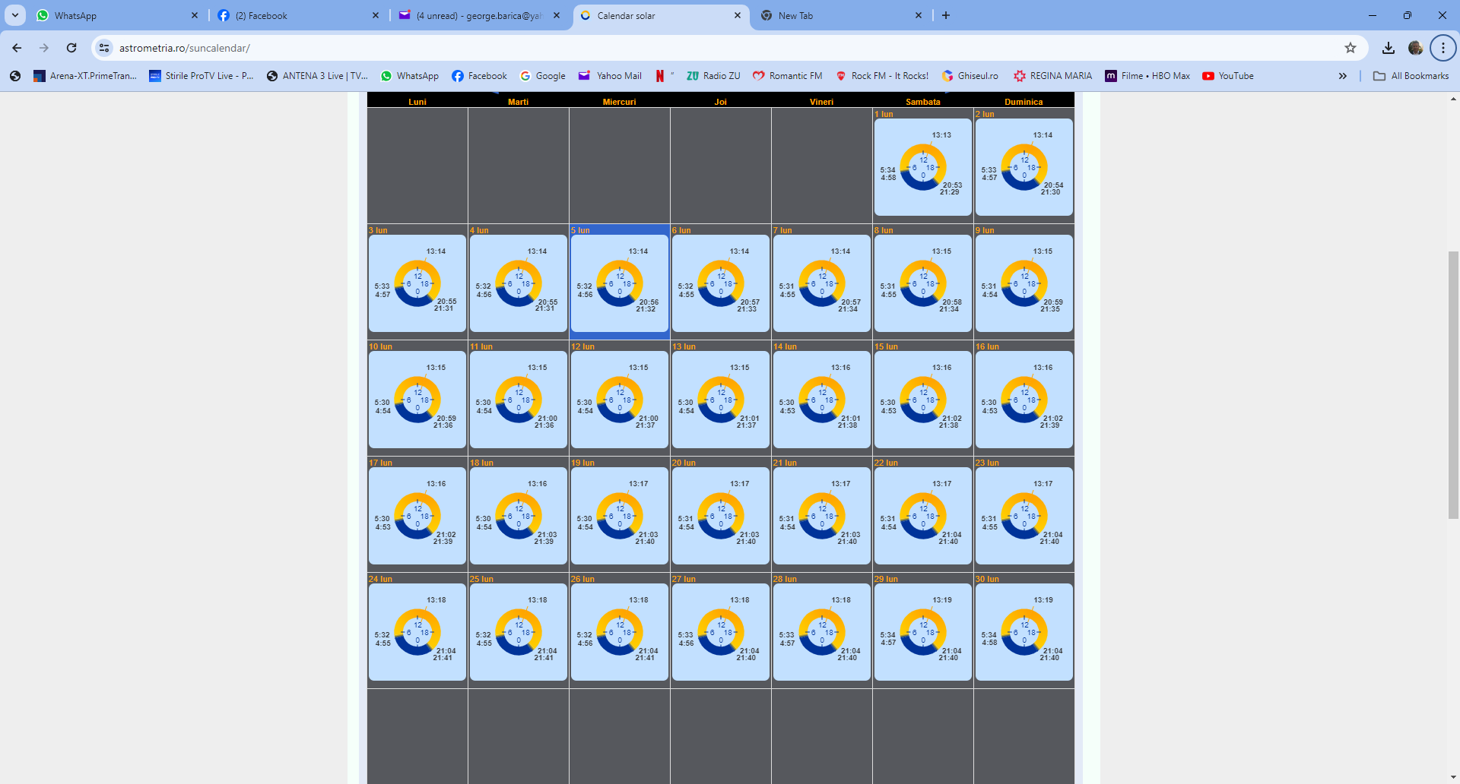
RASARITUL SI APUSUL SOARELUI
IN LUNA IUNIE

Slide 11
ESTIMARI
CONSUM GAZE IN 9 ORE ….240 mc
(9 ORE CU SOARE)
COST 240 mc * 3.1ron/mc = 744 ron
REDUCERE CONSUM ENERGIE ELECTRICA IN SISTEMUL PRIMAR
RECUPERAREA INVESTITIEI
VALOARE INVESTITIE/COST GAZE ZILNIC ( in 9 ore ) = ZILE
202 300 / 744 = 271 ZILE

Slide 12
AVANTAJE
Reducerea subvenției.
Reducerea prețului energiei pentru apa caldă la client.
Reducerea costurilor privind consumul de gaze pentru producerea apei calde pe timpul verii.
Reducerea costurilor privind consumul de gaze, ținând cont de aportul de căldură pentru producerea energiei termice, în perioada de iarnă.
Reducerea prețului energiei termice la client în urma aportului termic produs de panourile solare.
Reducerea consumului de energie electrică în urma utilizării panoului fotovoltaic.
Recuperarea investiției, în valoare de 170.000 de lei (plus TVA), într-un timp relativ scurt: 271 de zile
Costuri reduse de mentenanță.
După monitorizarea și evaluarea eficienței acestui proiect pilot, Primăria Municipiului Pitești intenționează să extindă acest sistem inovativ la nivelul întregului oraș, prin solicitarea și accesarea fondurilor nerambursabile – guvernamentale sau europene.

Slide 13
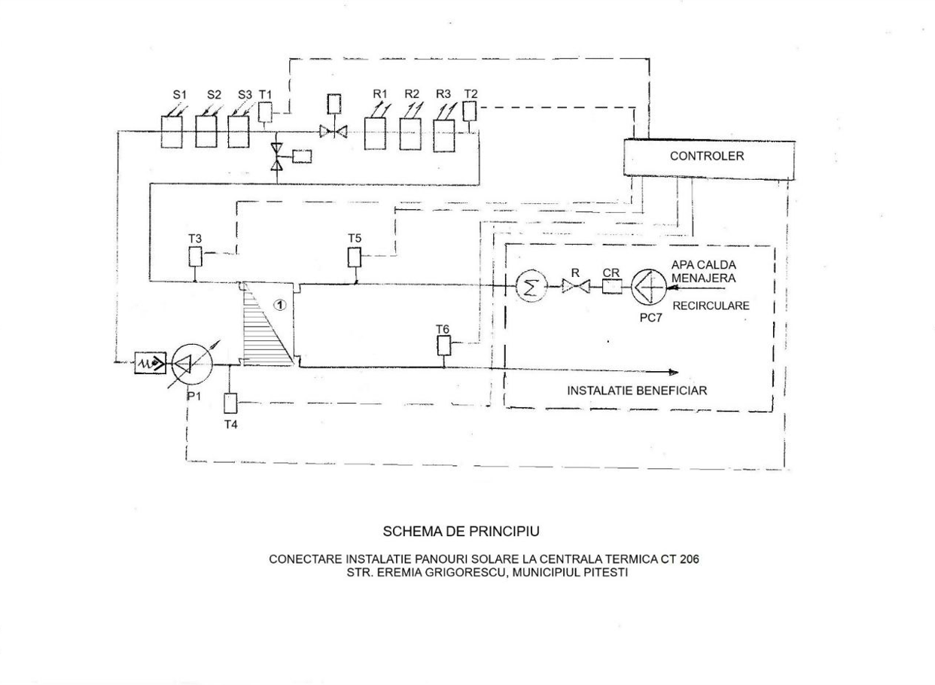
SCHEMA DE PRINCIPIU A INSTALATIEI CU
22 PANOURI SOLARE

Slide 14
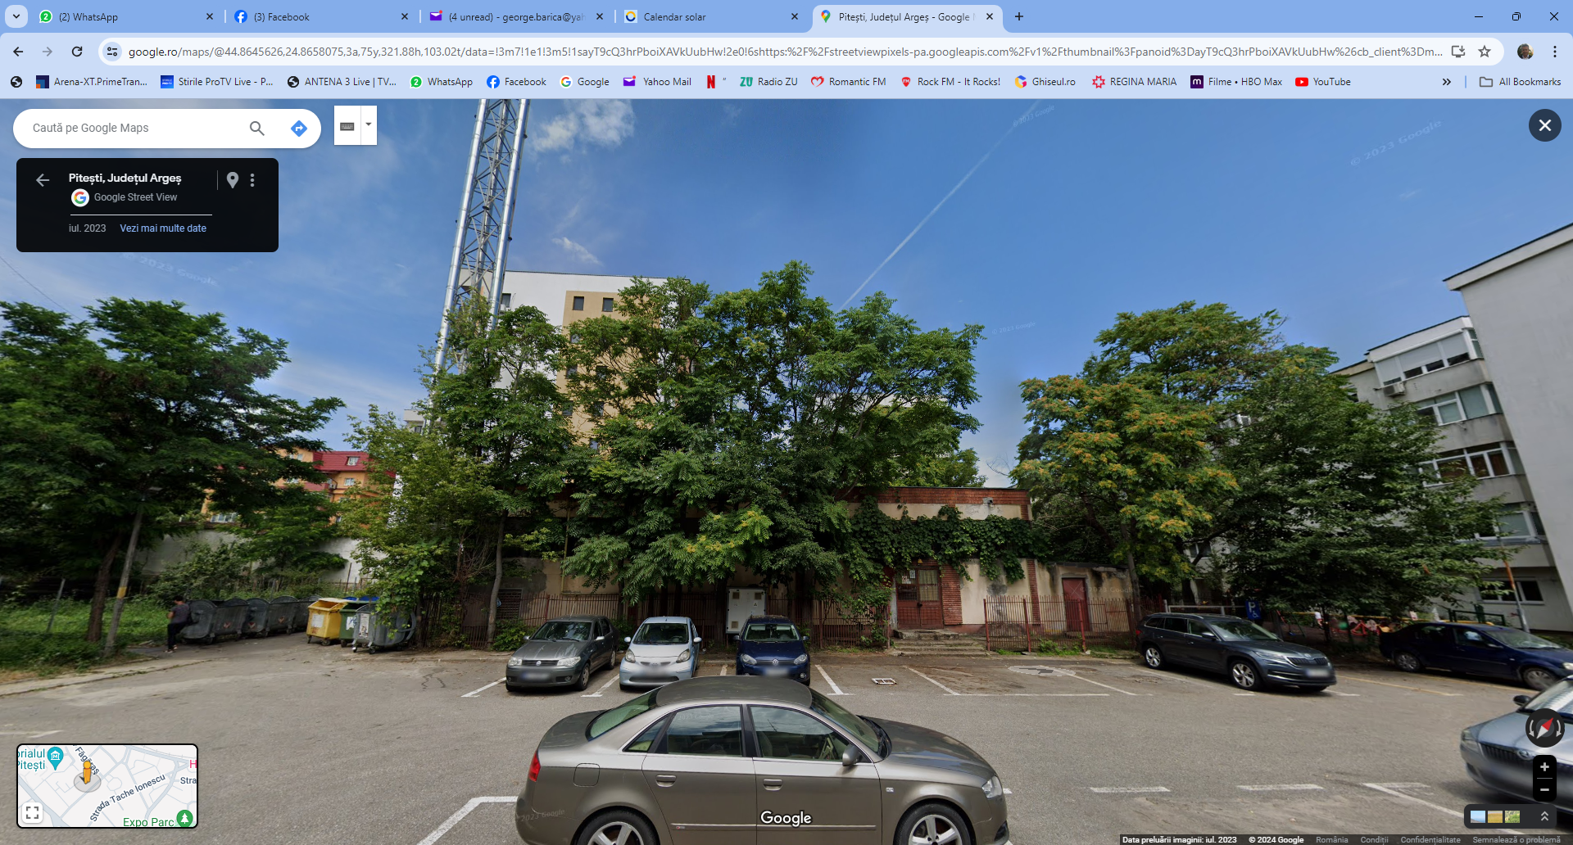
FOTO INAINTE DE EXECUTIE

Slide 15
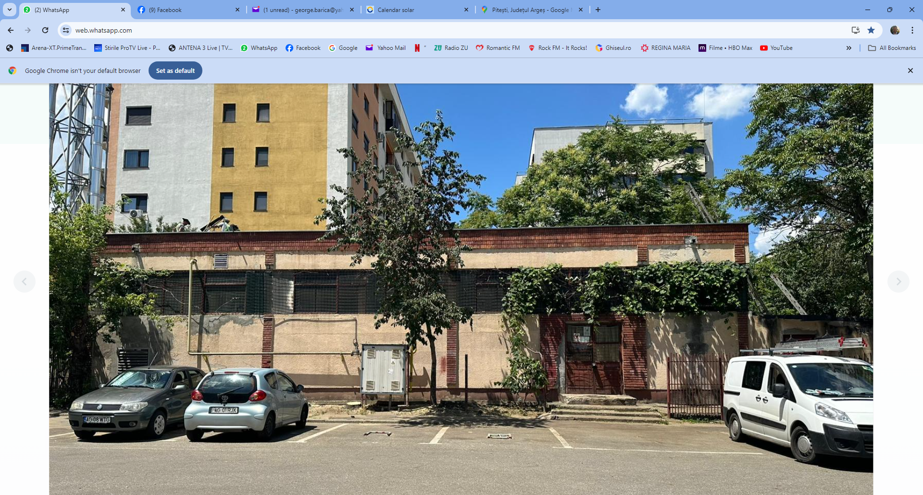
FOTO IN TIMPUL EXECUTIEI

Slide 16
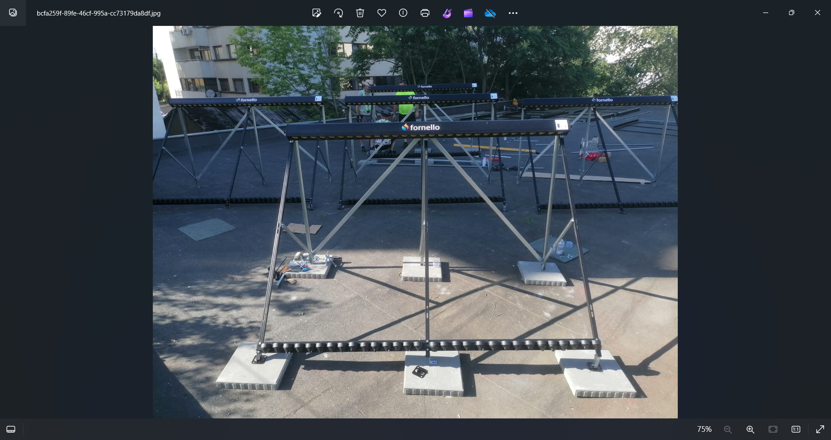
FOTO IN TIMPUL EXECUTIEI

Slide 17
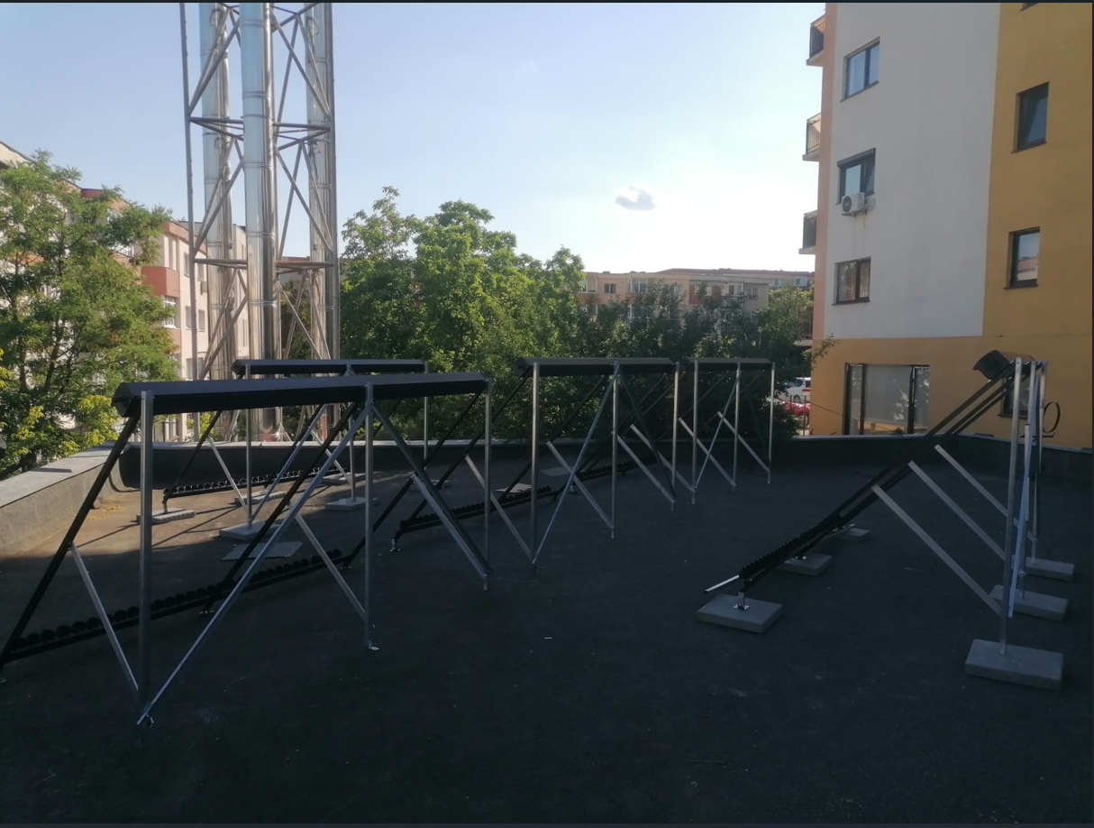
FOTO IN TIMPUL EXECUTIEI

Slide 18
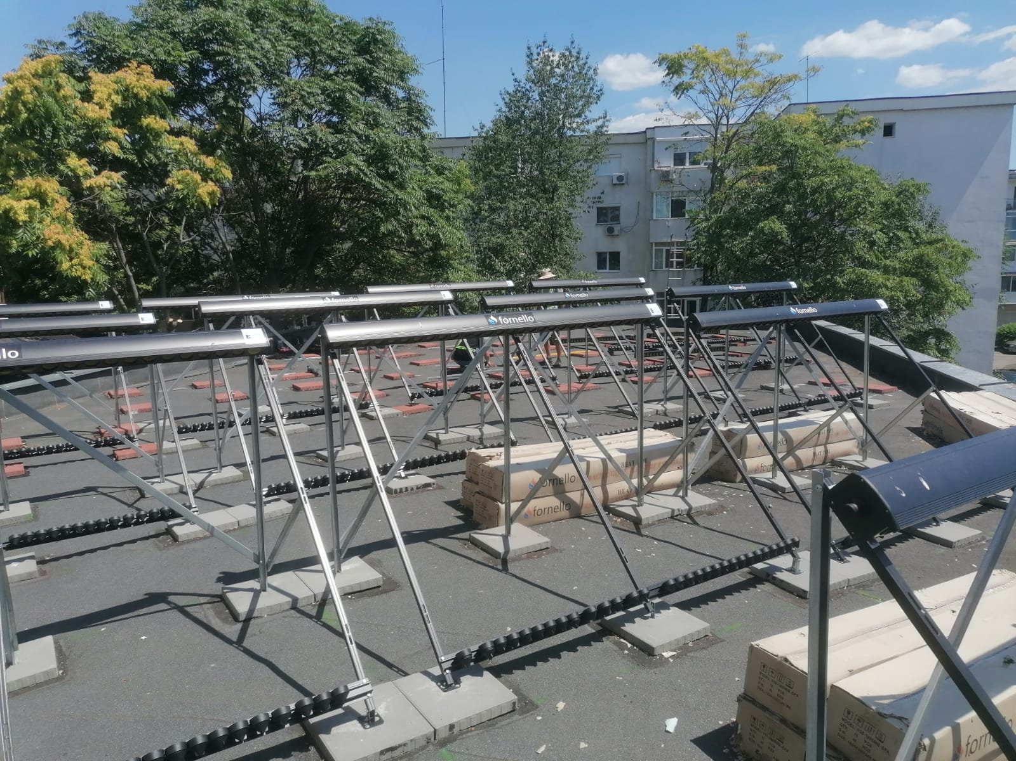
FOTO IN TIMPUL EXECUTIEI

Slide 19
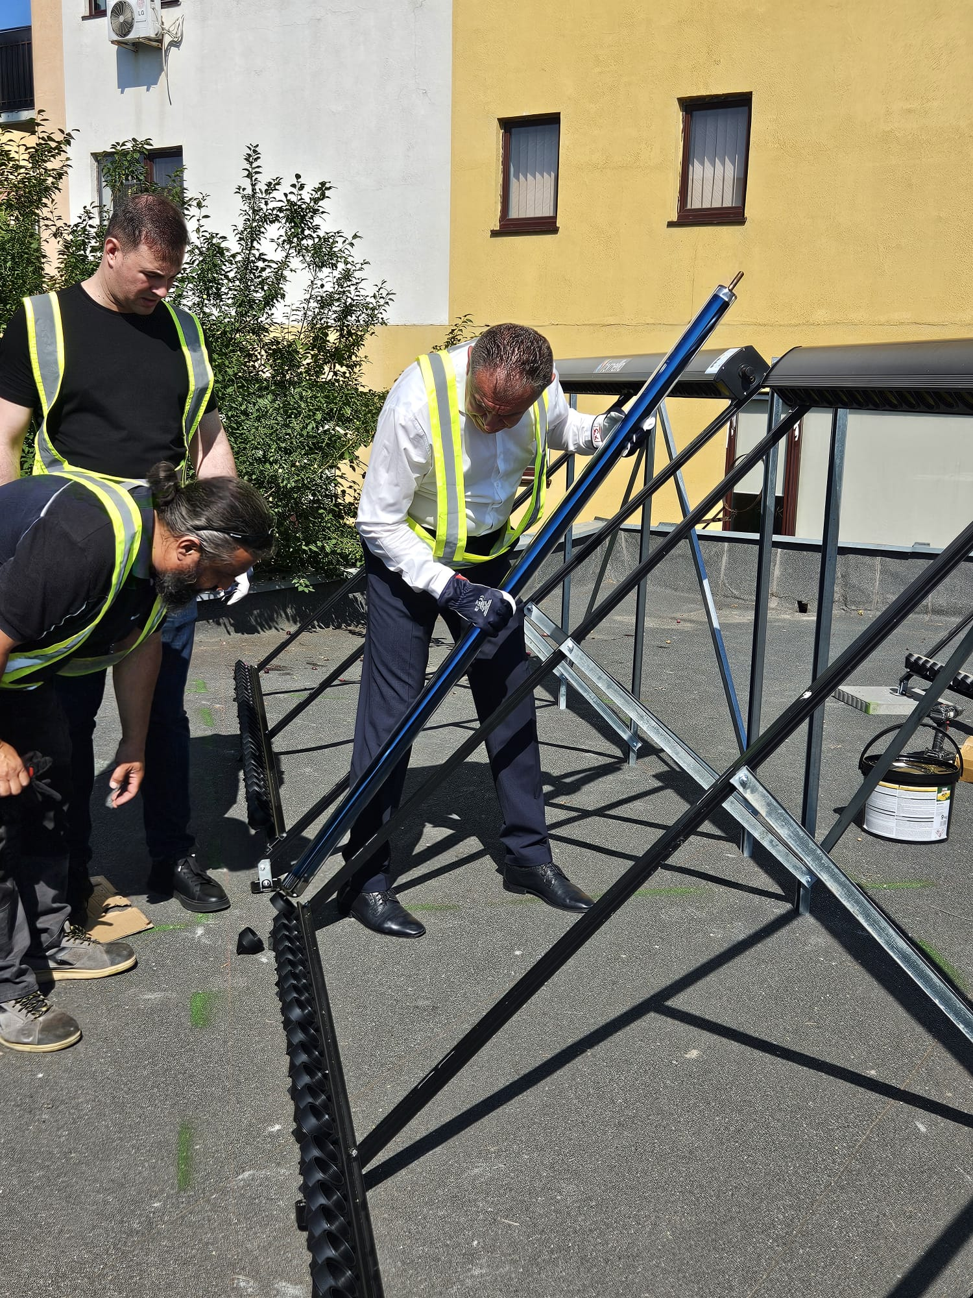
FOTO IN TIMPUL EXECUTIEI

Slide 20
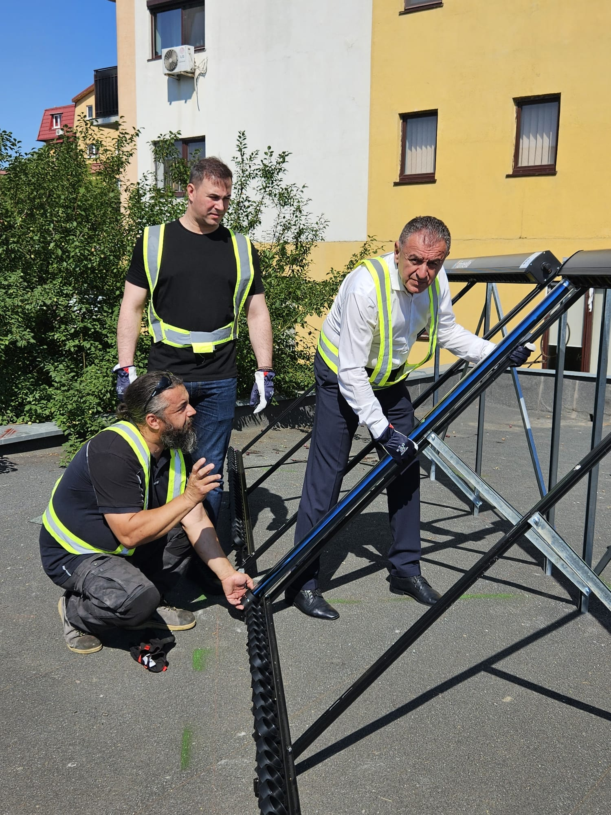
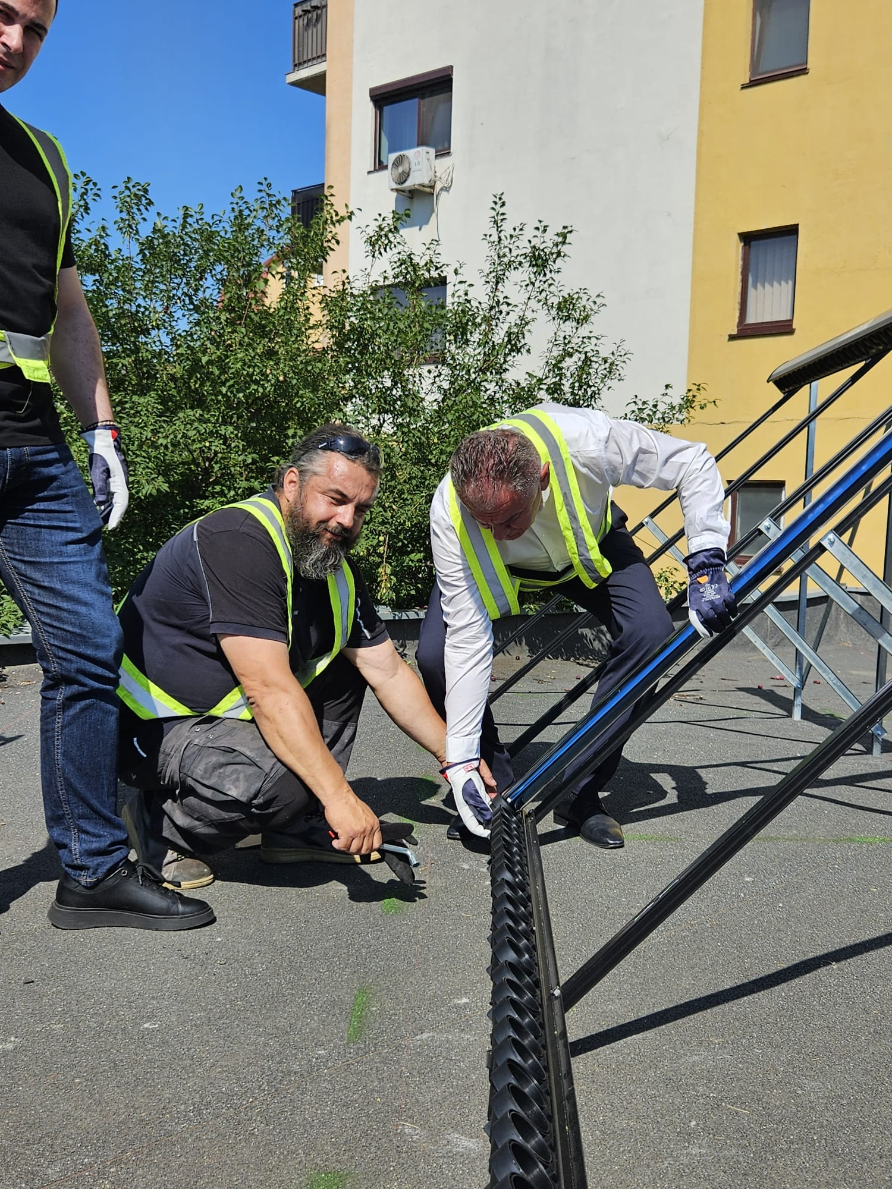
FOTO IN TIMPUL EXECUTIEI

Slide 21
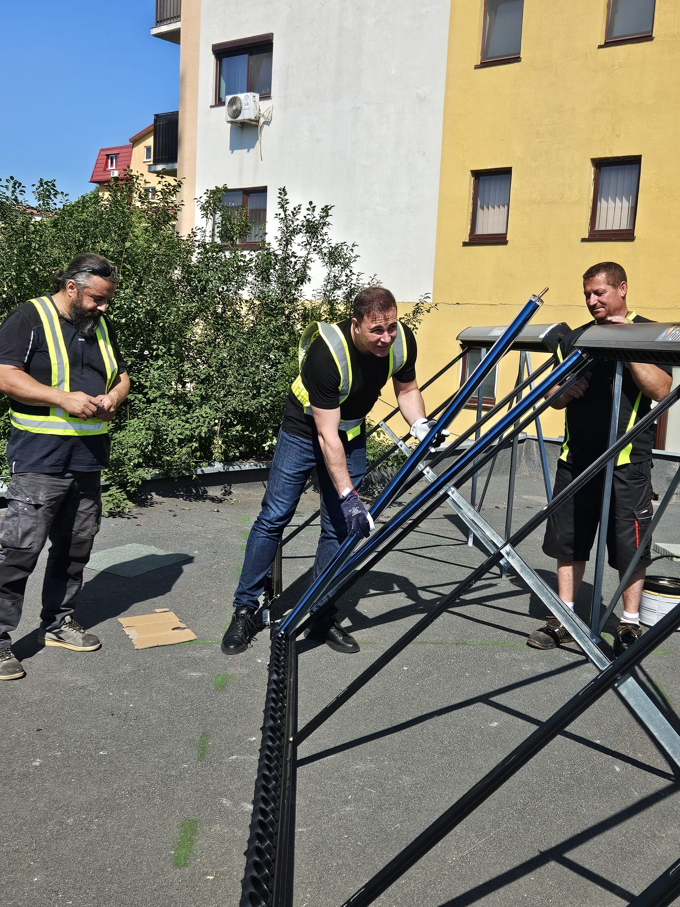
FOTO IN TIMPUL EXECUTIEI

Slide 22
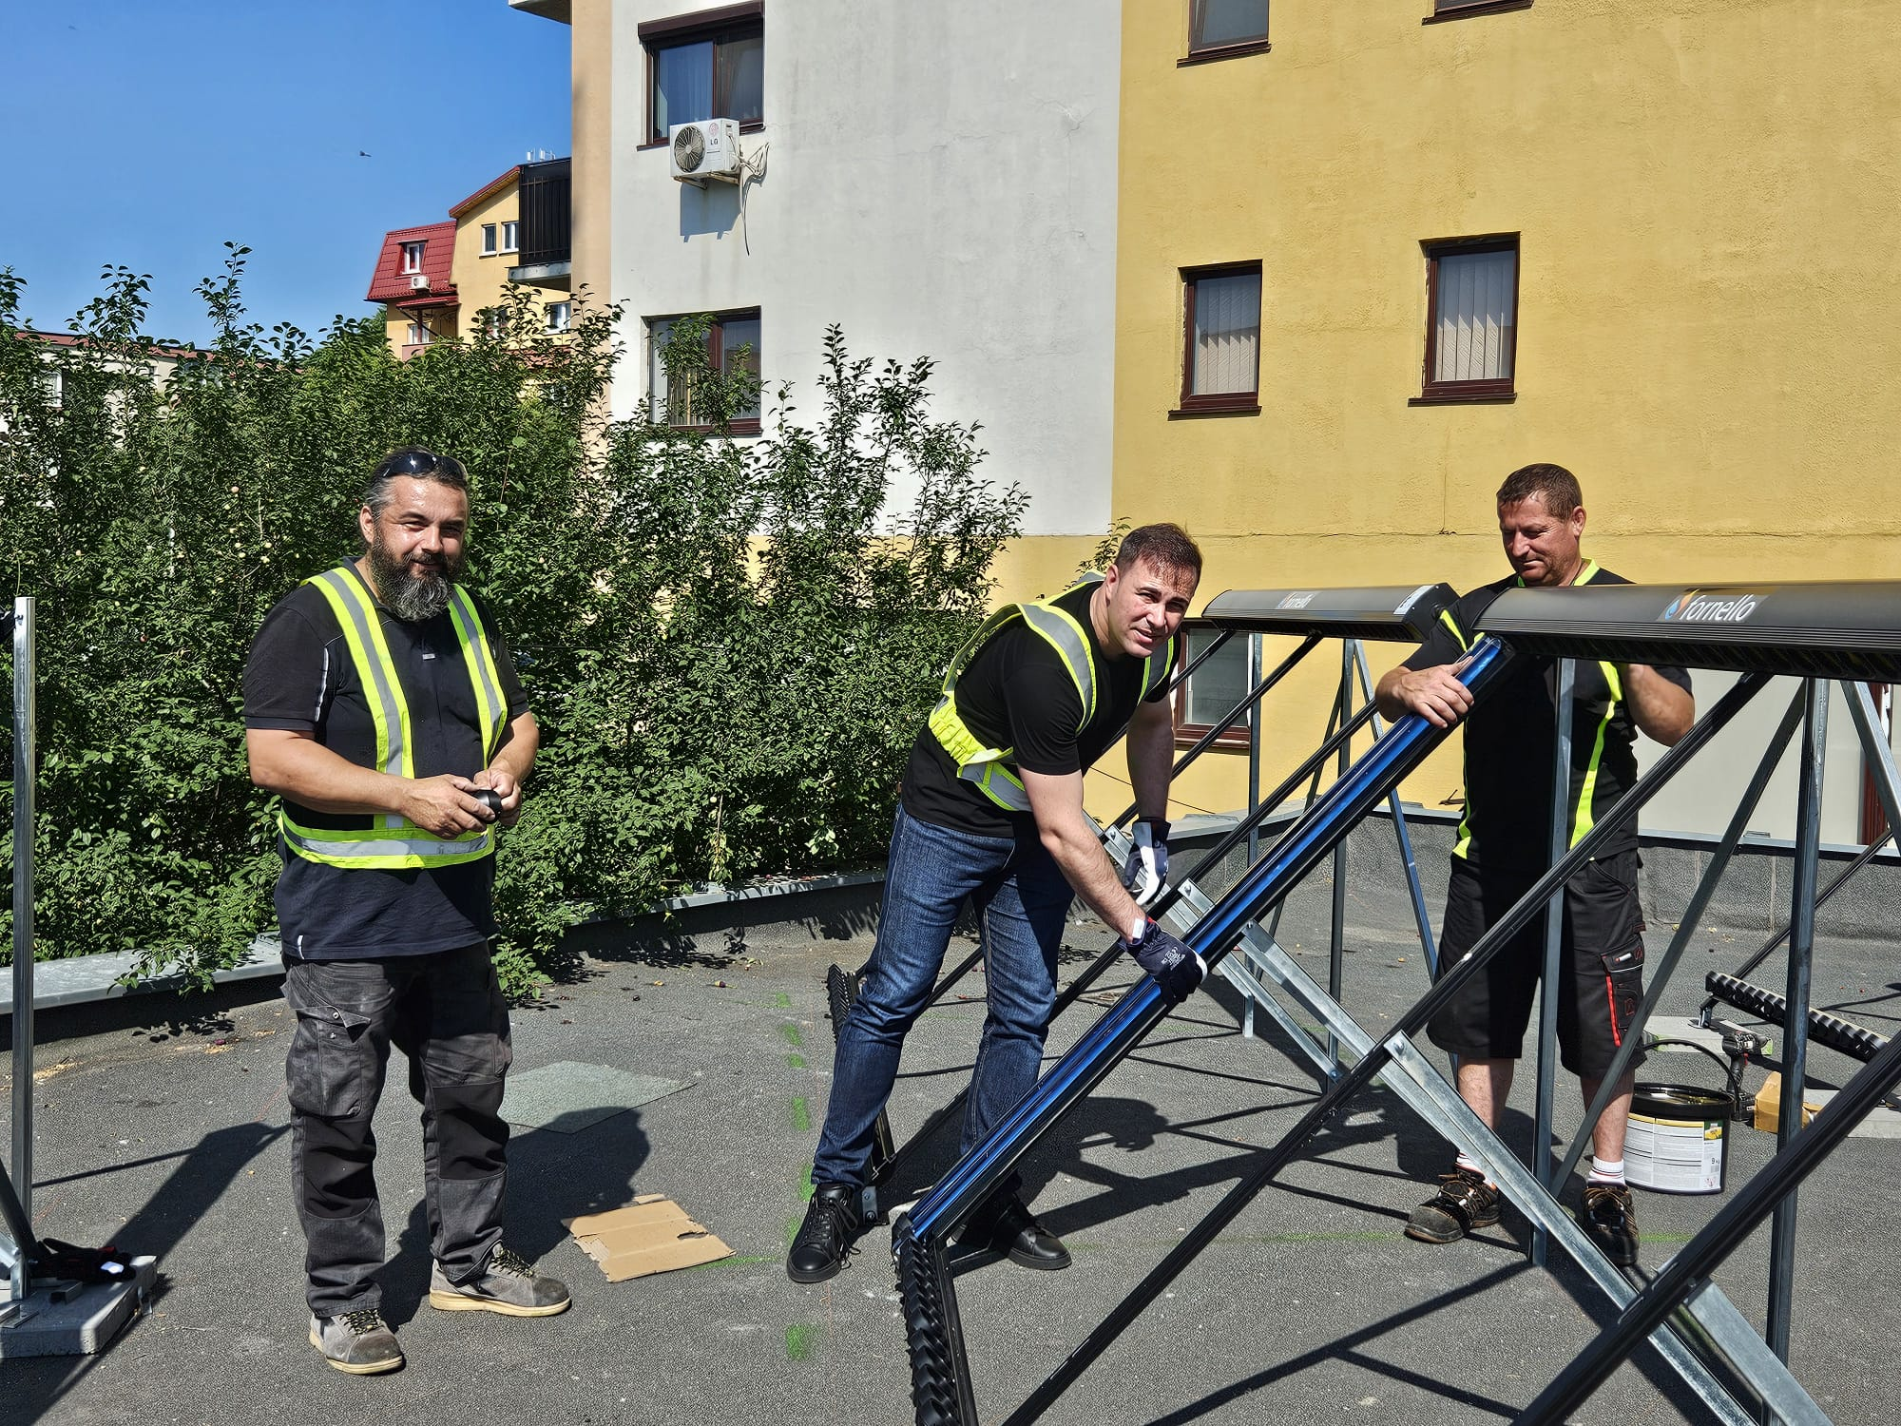
FOTO IN TIMPUL EXECUTIEI

Slide 23
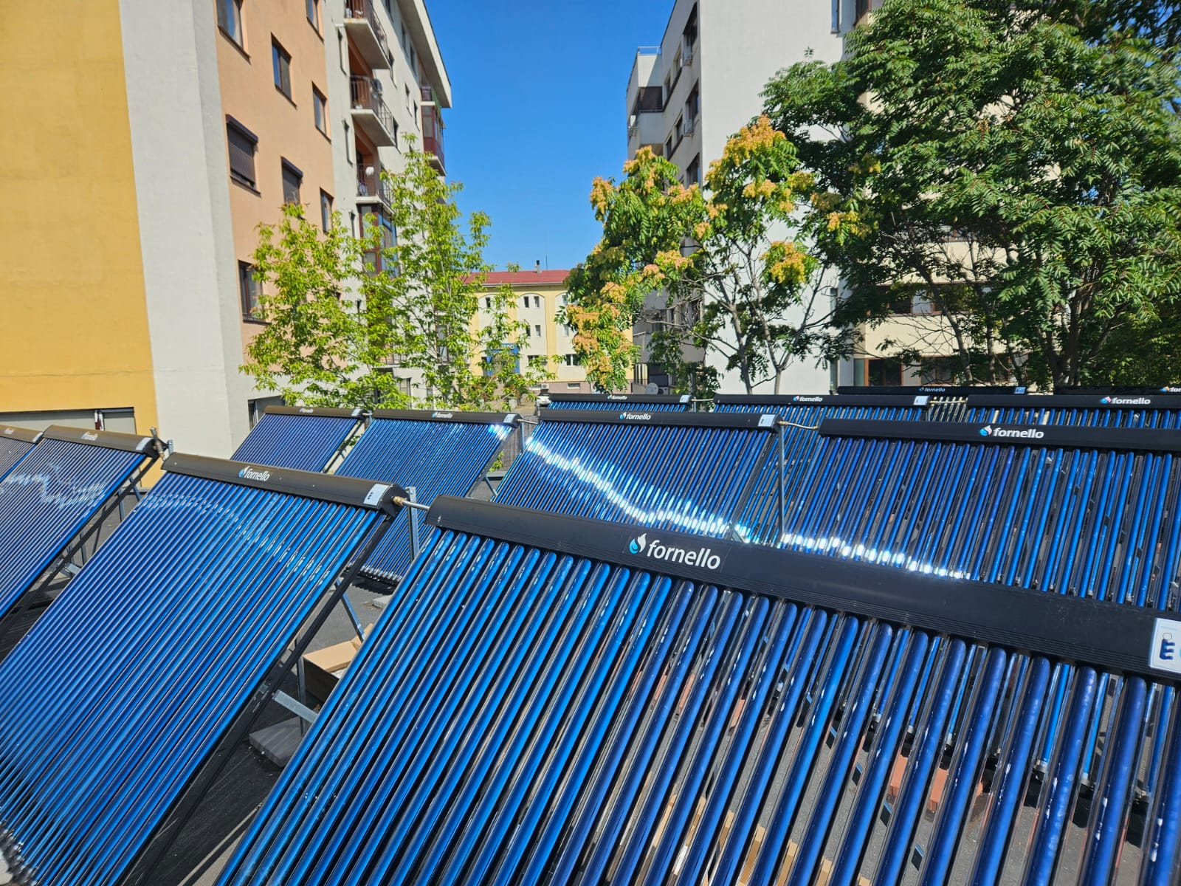
FOTO FINAL EXECUTIE

Slide 24
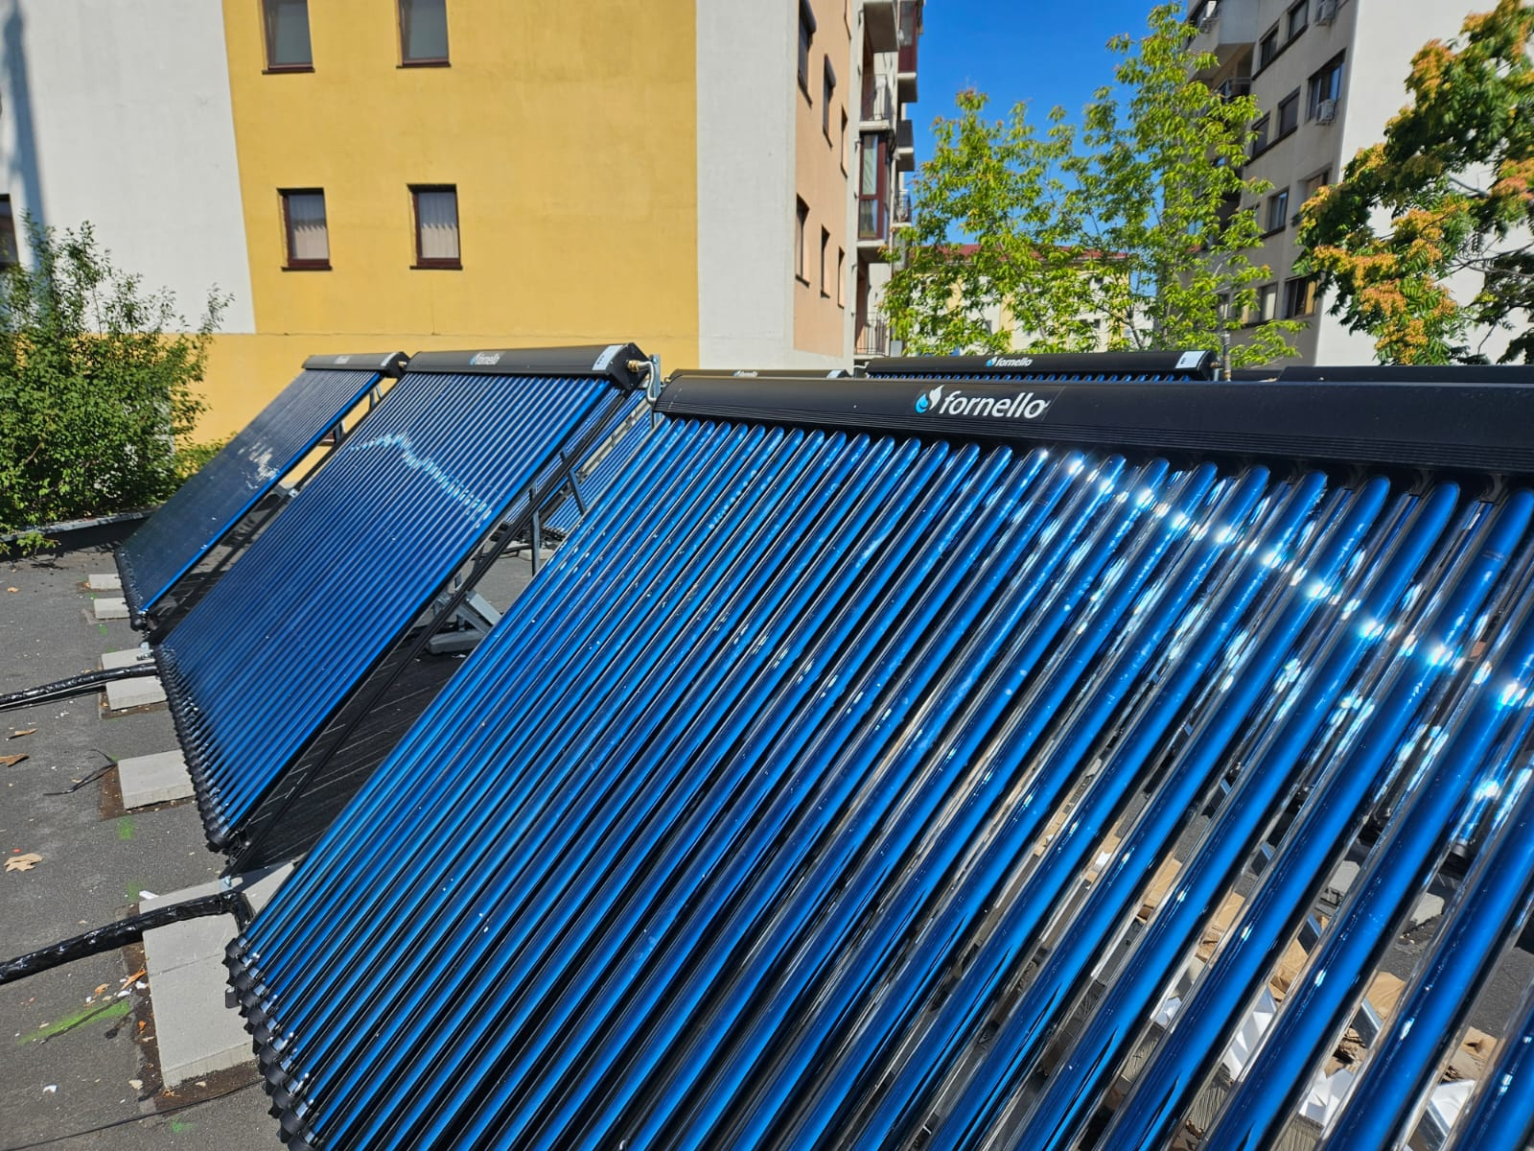
FOTO FINAL EXECUTIE

Slide 25
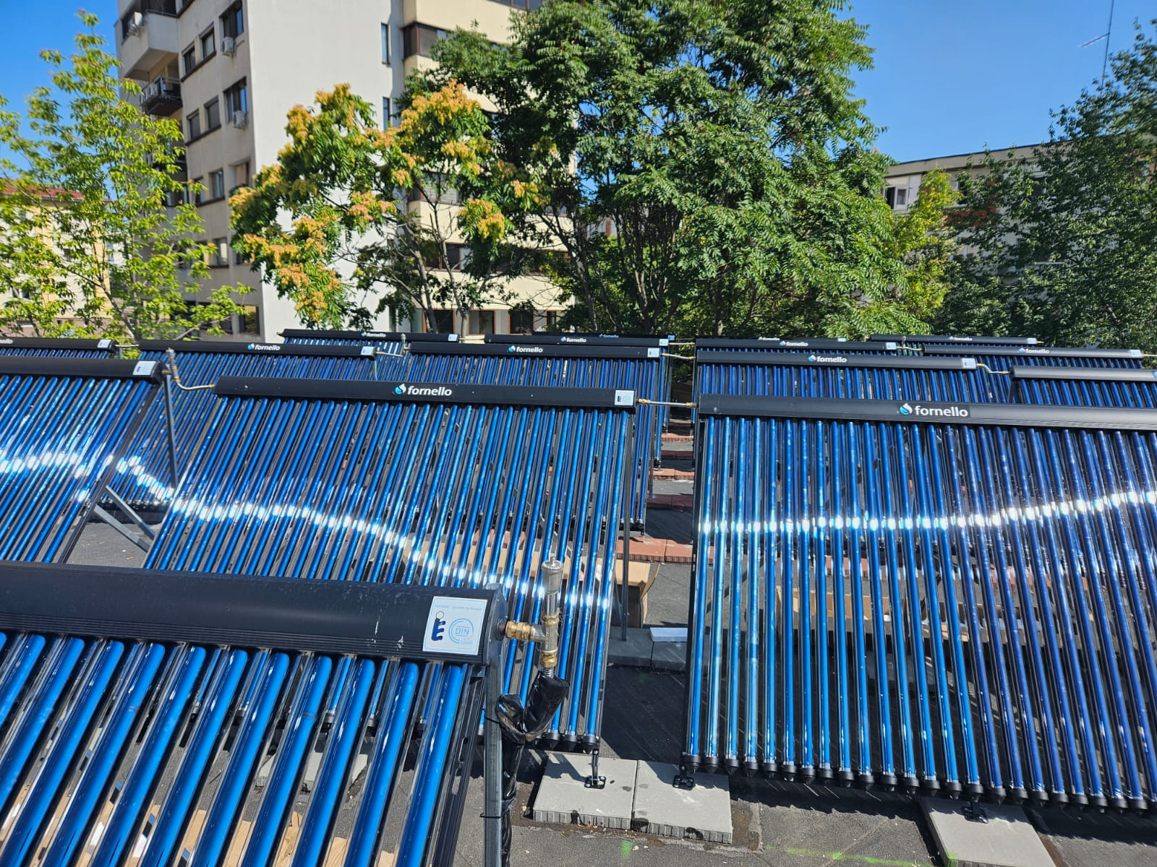
FOTO FINAL EXECUTIE

Slide 26
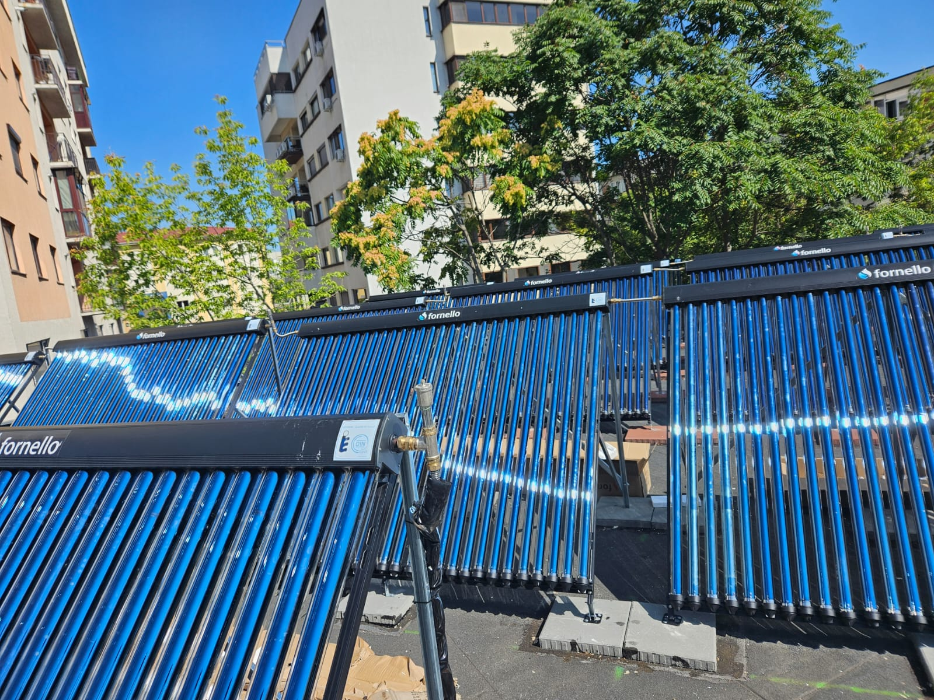
FOTO FINAL EXECUTIE

Slide 27
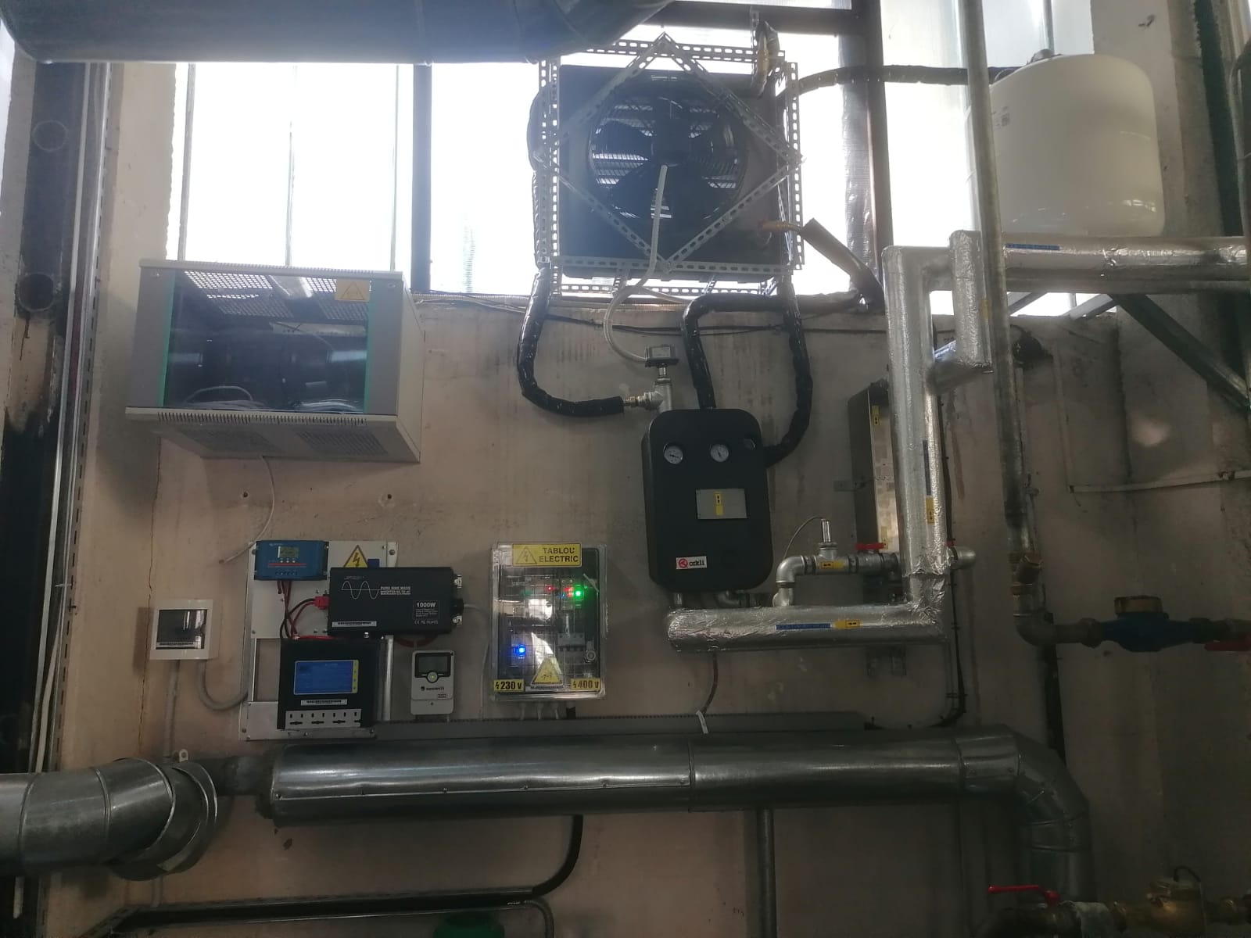
FOTO FINAL EXECUTIE

Slide 28
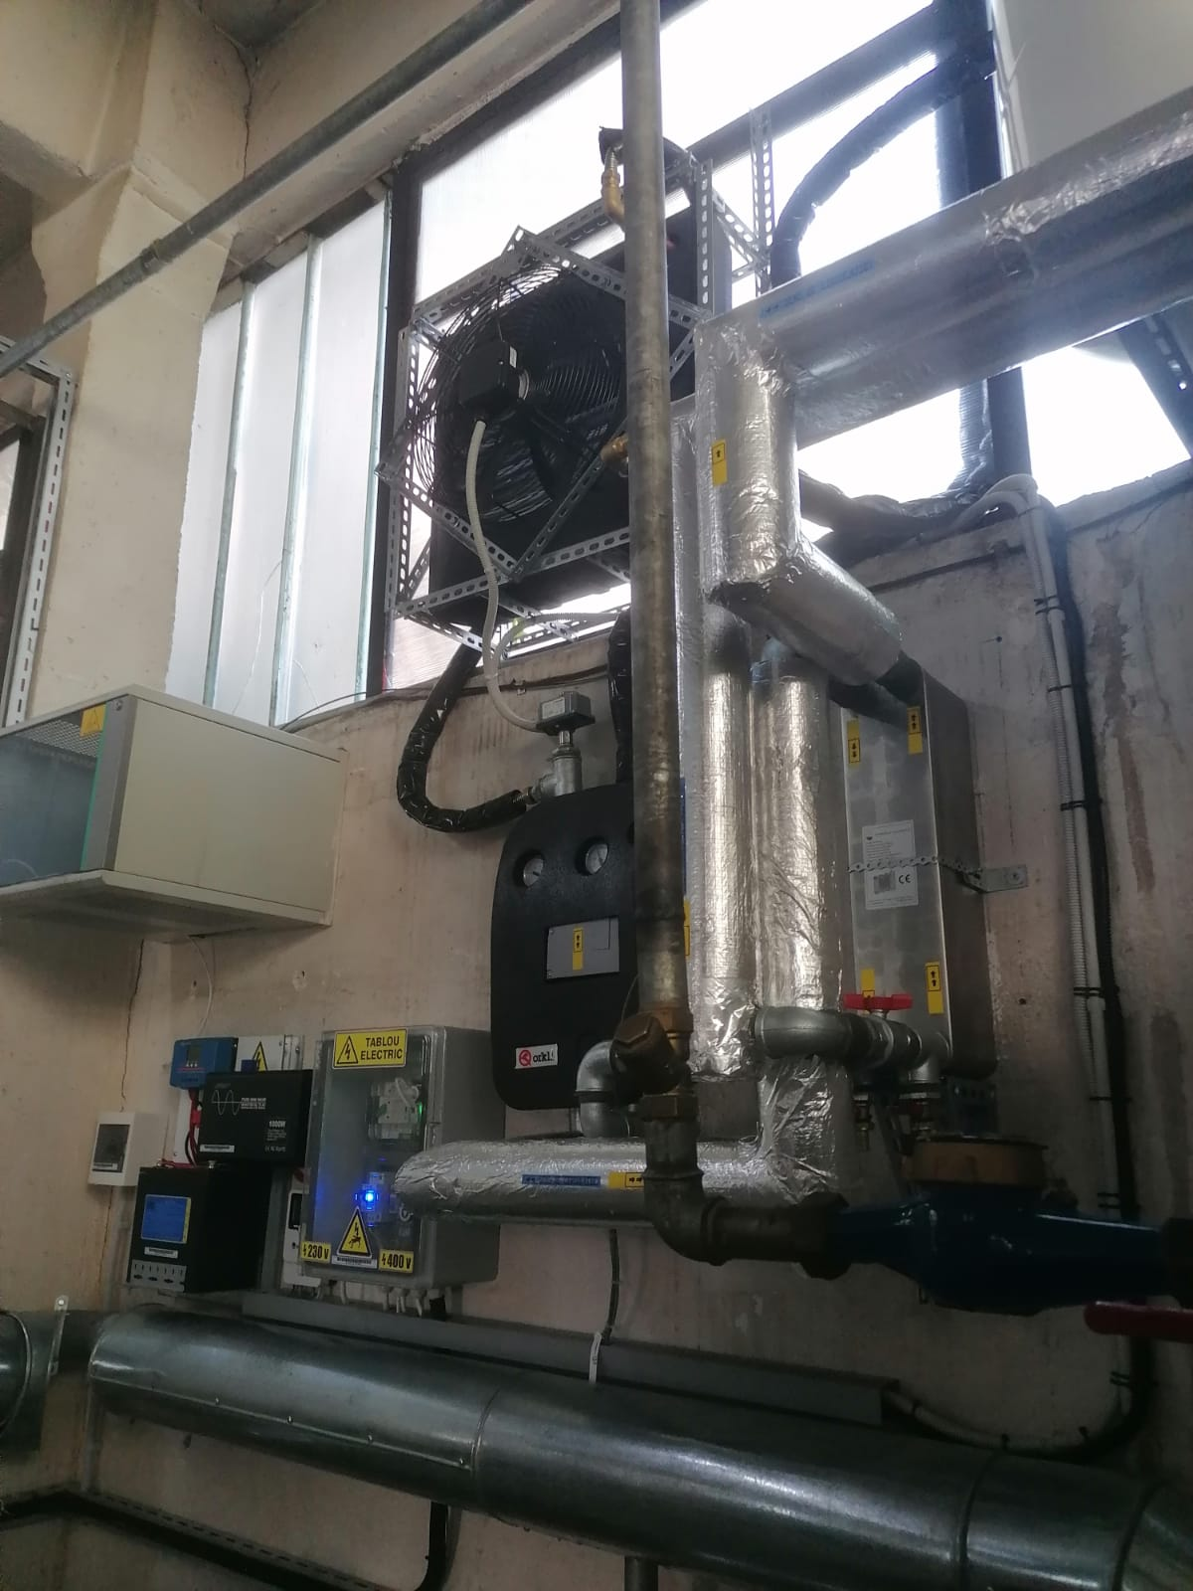
FOTO FINAL EXECUTIE

Slide 29
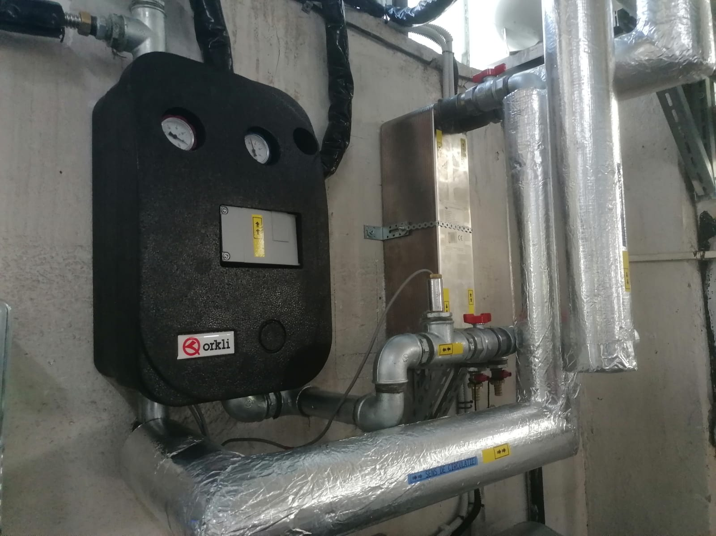
FOTO
GRUP POMPARE SI
SCHIMBATOR DE CALDURA

Slide 30
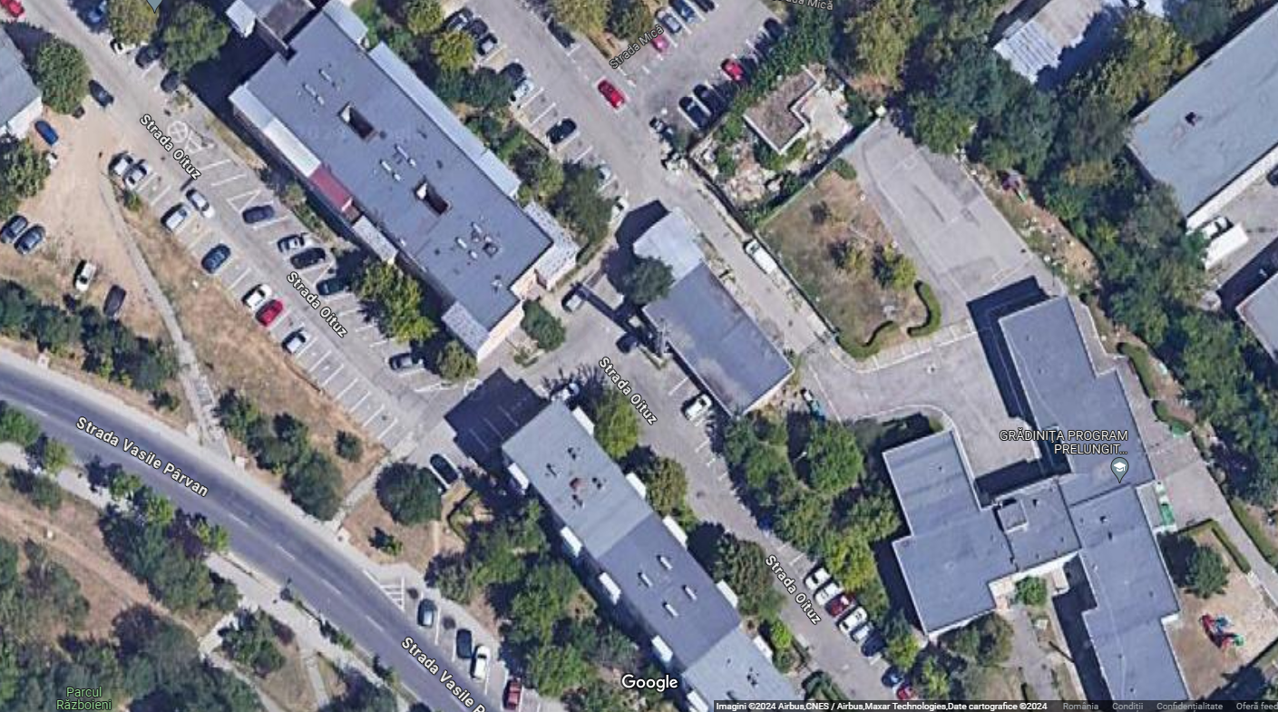
URMATOAREA LOCATIE
RAZBOIENI STRADA OITUZ CT 715

Slide 31
URMATOAREA LOCATIE
RAZBOIENI STRADA OITUZ
CT 715
NR. BLOCURI………………8
NR. APARTAMENTE……..500
DEBIT NECESAR…………..4 mc/h
NECESAR MW……………..44 MW/h

Slide 32
VA MULTUMESC !

